Slide 1

请记得在週報.xlsx档案修改内容！而不在以下PPT更改！谢谢！
金 句
倫 敦 國 語 宣 道 會
罗马书 5:8
London Mandarin Alliance Church
8 唯有基督在我们还做罪人的时候为我们死，神的爱就在此向我们显明了。 8 But God demonstrates his own love for us in this: While we were still sinners, Christ died for us.

Slide 2
追求完全的爱
李东光 牧师
约翰一书 4:17-21

Slide 3
请记得在週報.xlsx档案修改内容！而不在以下PPT更改！谢谢！
约翰一书 4:17-21
倫 敦 國 語 宣 道 會
相关经文
London Mandarin Alliance Church
17 这样，爱在我们里面得以完全，我们就可以在审判的日子坦然无惧。因为他如何，我们在这世上也如何。18 爱里没有惧怕；爱既完全，就把惧怕除去。因为惧怕里含着刑罚，惧怕的人在爱里未得完全。19 我们爱，因为神先爱我们。20 人若说我爱神，却恨他的弟兄，就是说谎话的；不爱他所看见的弟兄，就不能爱没有看见的神。21 爱神的，也当爱弟兄，这是我们从神所受的命令。

Slide 4
追求完全的爱
李东光 牧师
约翰一书 4:17-21

Slide 5
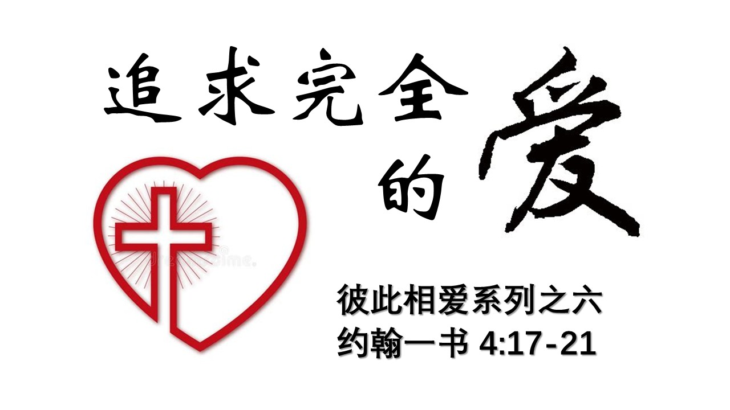

Slide 6
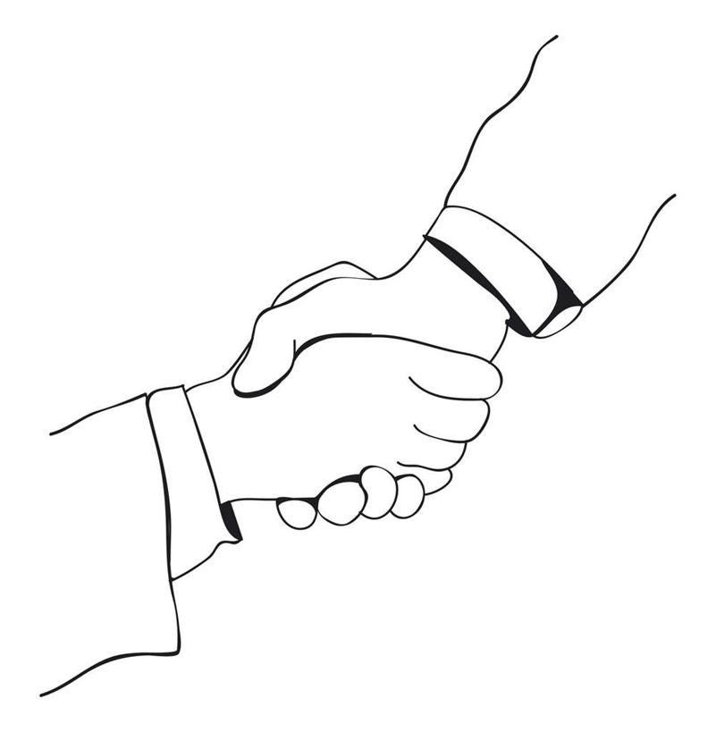
引 言：爱 vs 惧怕
如何衡量爱的完全与否？
如何使爱心坦坦荡荡、毫无畏惧？
  回到源头、省察内心
  遵神命令、讨神喜悦
  在基督里、圣灵保守
1

Slide 7
1. 回到源头、坚定爱心
完全的爱就是神的本性
我们爱，因为神先爱我们。因为神就是爱。(4:19,8)
完全的爱来自神的创造
神就照著自己的形像造人，乃是照著他的形像造男造女。(创世纪1:27)
2

Slide 8
1. 回到源头、坚定信心
完全的爱促成神的救赎计划
唯有基督在我们还做罪人的时候为我们死，神的爱就在此向我们显明了。(罗马书5:8)
起初神爱完全 – 人犯罪后爱的关系破裂
圣子牺牲的爱促使神的爱重新归于完全
我们要对神完全、主动、牺牲的爱感恩
3

Slide 9
2. 爱神爱人、实践真爱
2.1 爱神是爱人的基础
神呼吁我们专心爱祂
神说：因为他专心爱我，我就要搭救他；(诗篇91:14)
神命令我们彼此相爱
爱神的，也当爱弟兄，这是我们从神所受的命令。(4:21)
主的榜样激励我们彼此相爱
他被挂在木头上，亲身担当了我们的罪，使我们既然在罪上死，就得以在义上活。(彼前2:24)
4

Slide 10
2. 爱神爱人、实践真爱
2.2 爱人是爱神的印证
证明我们听神的话
人若说「我爱神」，却恨他的弟兄，就是说谎话的；不爱他所看见的弟兄，就不能爱没有看见的神。… 爱神的也当爱弟兄(4:20-21)
耶稣对他说：你要尽心、尽性、尽意爱主你的神。 这是诫命中的第一，且是最大的。其次也相仿，就是要爱人如己。这两条诫命是律法和先知一切道理的总纲。(太22:37-40)
5

Slide 11
2. 爱神爱人、实践真爱
2.2 爱人是爱神的印证
证明我们心中有圣灵
所赐给我们的圣灵将神的爱浇灌在我们心里。
(罗马书5:5)
心中有圣灵 - 有爱心 - 证明心中有圣灵
圣灵帮助我们活出完全的爱
完全的爱证明我们对神的爱感恩
6

Slide 12
3. 靠神应许、消除惧怕
爱里没有惧怕；爱既完全，就把惧怕除去。因为惧怕里含著刑罚，惧怕的人在爱里未得完全。（4:18）
有惧怕是因为：
缺少爱的体验
对后果有恐惧
要面对大审判
真正的精神鸦片是无神论思想告诉你的无论做了什么十恶不赦的坏事都不会有公义的惩罚
7

Slide 13
3. 靠神应许、消除惧怕
这样，爱在我们里面得以完全，我们就可以在审判的日子坦然无惧。因为他如何，我们在这世上也如何。（4:17）
完全的爱能彻底除去惧怕
完全的爱是因救恩的应许
救恩是我们坦然无惧的确据
爱里没有惧怕；爱既完全，就把惧怕除去。(4:18)
8

Slide 14

结语：完全的爱是爱的成全
完全的爱
以神的创造为源头
在基督大爱中得成全
在彼此相爱生命中得圆满
完全的爱就彻底消除了惧怕
9

